Slide 1


Slide 2

CURSO DE FORMACIÓN
SUPERVISIÓN EN PERFORACION
Y VOLADURA SUPERFICIAL Y SUBTERRÁNEA
Presentado por:
M.Sc. Ing. Robert G. Santiago Lucas
Cip: 169493

Slide 3
Módulo 10
GESTIÓN DE COSTOS Y PLANIFICACIÓN EN MINERÍA SUBTERRÁNEA

Slide 4
INDICE
Técnicas Avanzadas de Perforación en Minas Subterráneas.
Diseño de Túneles y Galerías Subterráneas.
Selección de Explosivos y Accesorios para Minería Subterránea.
Enfoque en la Seguridad de Perforación y Voladura Subterránea.

Slide 5
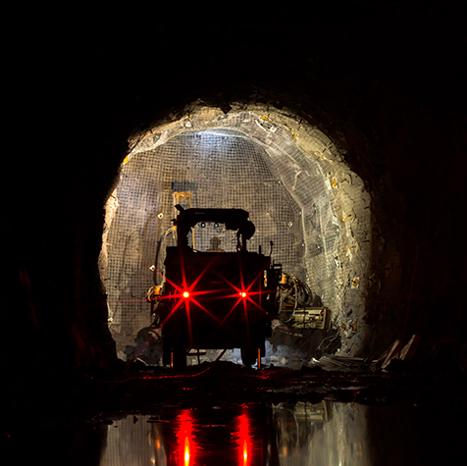
INTRODUCCIÓN
El trabajo minero en la actualidad exige creatividad, esfuerzo y sacrificio para alcanzar metas propuestas en la producción del mineral. Es más la actividad de perforación y voladura es el primer trabajo en la operación de la cual dependen muchos trabajos que se derivan de ella.

Slide 6
8.1 TÉCNICAS AVANZADAS DE PERFORACIÓN SUBTERRANEA
1. CONDICIONES DE PERFORACIÓN.
Para conseguir una voladura eficiente la perforadora es tan importante como la selección del explosivo, por lo que éste trabajo debe efectuarse con buen criterio y cuidado, lamentablemente la supervisión de la correcta operación de perforación aun no es controlada adecuadamente en muchas minas, lo que permite que ocurran deficiencias en la calidad de trabajo como son los taladro desviados, mas espaciados, de longitud irregular etc, que determinan pérdidas de eficiencia de la energía explosiva disponible.
Normalmente la calidad de los taladros a ser perforados esta determinada por cuatro condiciones, Diámetro, longitud, rectitud y estabilidad.
a). Diámetro.-
Depende del tipo de aplicación en que el taladro será utilizado .Como regla general el de “menor diámetro factible” será mas adecuado y económico de realizar.
b). Longitud.-
Influye mucho en la selección de la capacidad del equipo perforador y naturalmente en el avance del disparo (profundidad del taladro).

Slide 7
1. CONDICIONES DE PERFORACIÓN.
c). Rectitud.-
Varía con el tipo de roca método de perforación y características del equipo perforador.
Deben tener la mayor rectitud y alineación para que el explosivo sea apropiadamente distribuido en la mayoría de las arranques, de perforación el paralelismo entre taladros es de vital importancia para la interacción de las cargas explosivas en toda la voladura.
d). Estabilidad.-
Los taladros deben mantenerse abiertos hasta el momento de su empleo. En terrenos sueltos tienden a desmoronarse por lo que puede ser necesario revestirlo interiormente con tubos especiales para, poderlos cargar, también se puede aplicar técnicas de revestimiento mediante arcillas especiales como la bentonita y otros utilizado en perforaciones de petróleo, diamantina.
Casos particulares.-
Algunos trabajos especiales de voladura requieren taladros con un paralelismo exacto, es fundamental que los operadores perforistas conozcan a fondo el manejo de su maquina, sus posibilidades y limitaciones, captando claramente los diseños del plan de perforación, entendiendo claramente el propósito o finalidad de la voladura a realizar.

Slide 8
2. FACTORES PARA LA UBICACIÓN DE TALADROS
Es de suma importancia de orientar los taladros paralelamente a las superficies libres con el fin de ayudar la desagregación del macizo rocoso en dirección de la superficie libre, estando el efecto útil perpendicular a la dirección del taladro, por tanto depende de los siguientes factores:
Tipos de macizos rocosos para la perforación
Número de caras libres
Grado de fragmentación
otros(Tipos de explosivos, método de disparo, etc

Slide 9
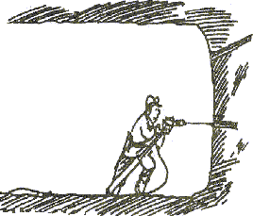
a. NÚMERO DE CARAS LIBRES DE LA PERFORACIÓN.
En una labor cualquiera, se le llama “Cara Libre” la zona que se desea volar, y que están libres, o sea en contacto con el aire.
Una cara libre tiene una Rampa, Chimenea y Pique estos poseen una sola cara libre por lo tanto su dificultad a la voladura es mayor. Por ese mismo hecho no es imposible su ejecución de voladura para su construcción. Para que se haga efecto el avance se realiza varios taladros paralelos en centro generalmente, estos taladros ejecutados son los primeros en salir, es por ello que se le denomina “Arranques”
Labores de una sola cara libre tales como Túnel, Rampas, Galería, Crucero, by pass, Chimeneas, etc.

Slide 10
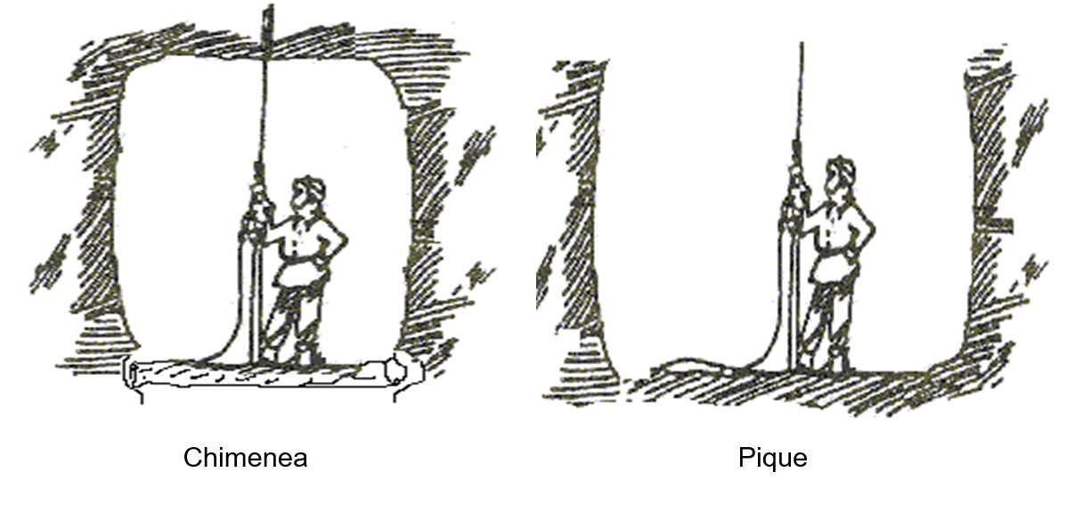
a. NÚMERO DE CARAS LIBRES DE LA PERFORACIÓN.
Otros labores que tienen una sola cara libre

Slide 11
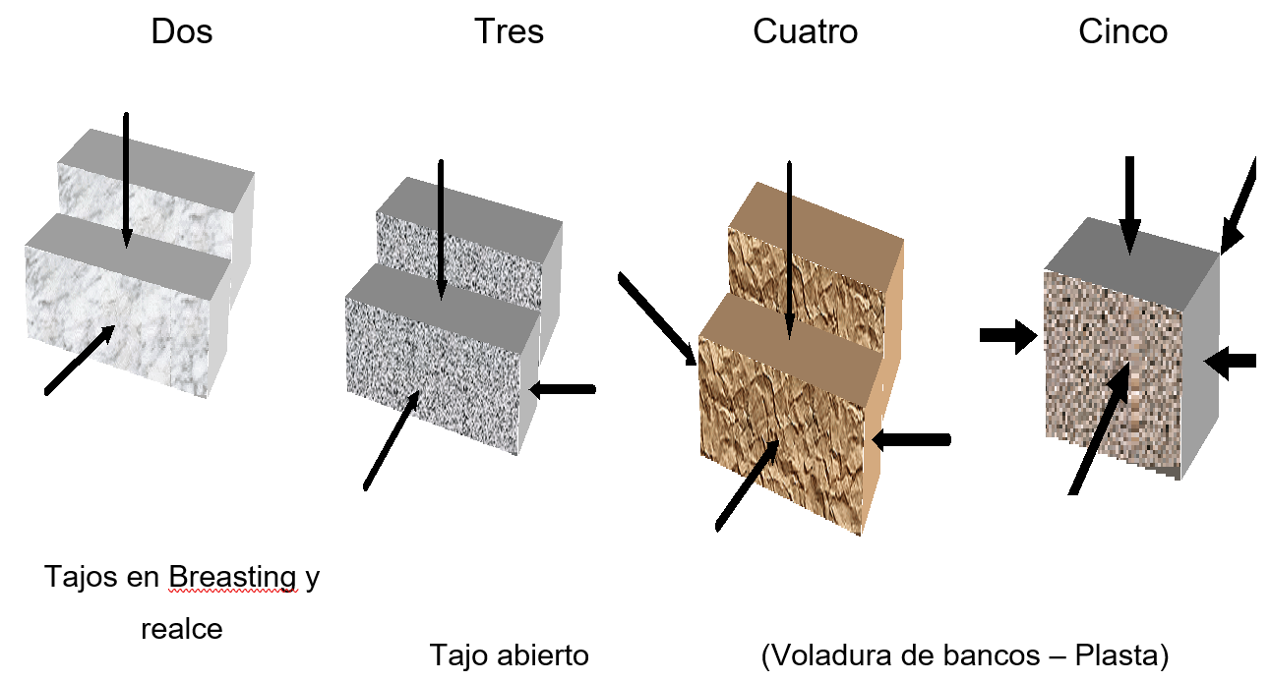
a. NÚMERO DE CARAS LIBRES DE LA PERFORACIÓN.
Labores con más de una cara libre

Slide 12

a. NÚMERO DE CARAS LIBRES DE LA PERFORACIÓN.
Perforación de labores con una sola cara libre
Si colocamos cierta cantidad de explosivo en forma de plasta en una superficie cualquiera, por ejemplo en un frente o en el techo del realce tajeo, veremos que al explosionar la carga no se producirá ningún efecto en dicha superficie, debido a que la acción del explosivo es anulada por la gran resistencia de la roca, perdiéndose además, parte de la fuerza del explosivo en el aire. Si en el mejor de los casos la superficie en que colocamos el explosivo corresponde a un pequeño volumen de roca como una piedra de tamaño regular.
a.- Acción del explosivo en el frente
Resistencia del macizo Rocoso
Plasta

Slide 13
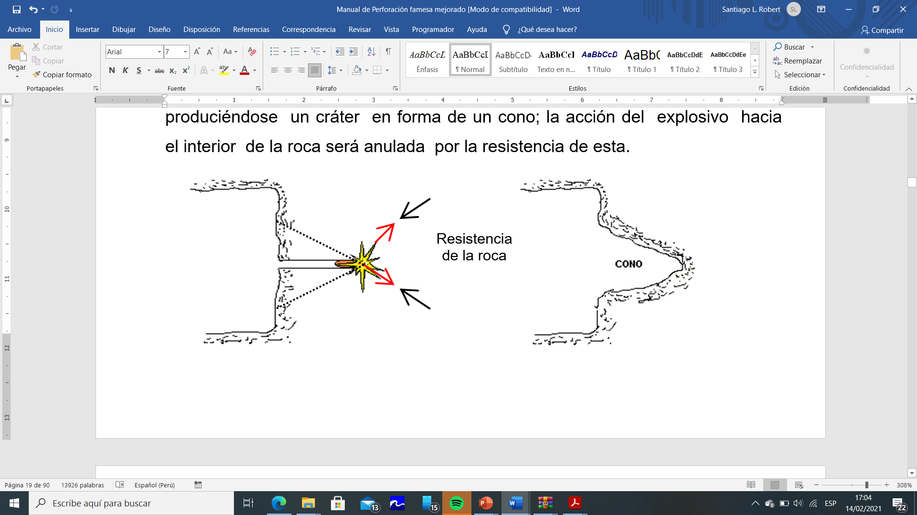
Perforación de labores con una sola cara libre
Sí perforamos un taladro en una superficie de cierta profundidad y dentro del taladro colocamos una carga explosiva adecuada, al estallar éste tendrá un efecto rompedor que se ejercerá hacia la superficie libre cara libre, produciéndose un cráter en forma de un cono; la acción del explosivo hacia el interior de la roca será anulada por la resistencia de esta.
Vemos que la acción del explosivo es mejor cuando usamos dentro del taladro previamente perforados; qué cuando lo usamos en una superficie libre. Concluimos que es necesario la construcción un taladro mediante la perforación de cualquier tipo desde manual hasta equipos sofisticados, para luego ubicar en ella el explosivo convenientemente. De aquí se desprende las técnicas para realizar el óptimo cono, para ello se ha desarrollado “ARRANQUES” como son:
- Corte en cuña (Su avance esta limitado por el ancho del frente)
- Corte en “V” (Igual, tiene limitaciones por el ancho de frente)
- Corte quemado (Taladros paralelos– Jackleg)
- Corte esférico (En su avance no importa el ancho del frente )
- Corte escalonado (Taladros paralelos de diferente longitud)
- Corte Crack (Taladros paralelos)
- Corte coromat, Canadiense entre otros.

Slide 14
b).TIPOS DE MACIZO ROCOSO PARA LA PERFORACIÓN
En forma resumida daremos a conocer como influye el tipo de terreno donde se va ha realizar la perforación, como también los de más factores mencionados.
1.- Macizo rocoso masivo.
Es aquel que presenta estructura uniforme, es decir que no hay fracturas o partes descompuestas y que además tiene una dureza uniforme. Este tipo de macizo rocoso es el mas favorable para la perforación, pues la resistencia que ofrece a la penetración del barreno, es uniforme permitiendo hacerse una perforación rápida y fácil.
2.- Macizo rocoso Fracturado.
Cuando hay una serie de fracturas o planos de separación, los que pueden estar paralelos o en diferentes direcciones y a pequeños intervalos o a cierta distancia unos a otros. Hay varios tipos de terrenos fracturados, según el radio de fracturamiento, composición de la roca o mineral, las dimensiones de los trozos fracturados y otros agentes, como el agua y el intemperismo que pueden contribuir a que el macizo rocoso sea fracturado.

Slide 15
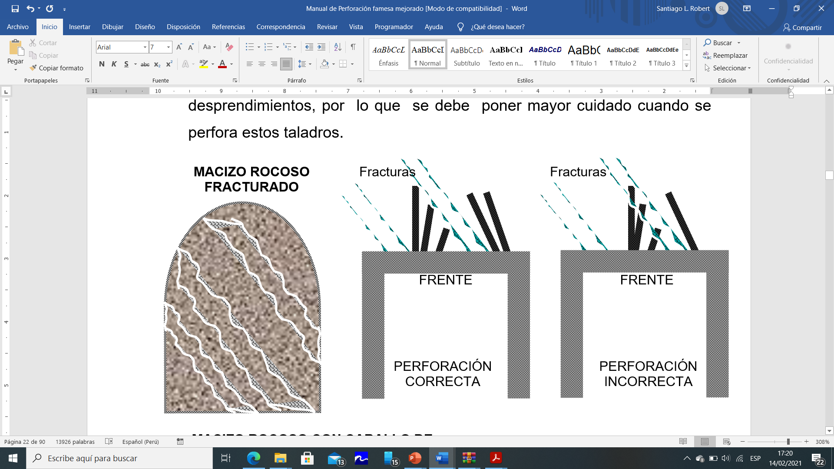
b).TIPOS DE MACIZO ROCOSO PARA LA PERFORACIÓN
2.- Macizo rocoso Fracturado.
El macizo rocoso fracturado presenta los siguientes inconvenientes
Dificulta la perforación ya que el barreno en sus avances al encontrar un plano de fracturas inclinado con respecto al eje del taladro, tiende desviarse, lo que puede originar el amarre del barreno (barreno plantado). Por eso mismo, cuando se observa la existencia de fracturas en un frente, se deben trazar los taladros procurando que sean perpendiculares o a escuadra, con las fracturas mas importantes.
Se debe usar malla estándar para la perforación de este tipo de roca ya que la malla tendrá que ser diseñado tomando en cuenta según como se presenten las fracturas en el frente, pudiéndose muchas veces aprovechar las fracturas, ya que al final siempre son planos de debilidad.
Los vacíos de la fracturas pueden originar escapes de los gases de la explosión y hacer que se soplen los tiros. Por eso mismo, es necesario buscar cual es la mejor ubicación e inclinación de los taladros antes de adoptar el arranque.
Los taladros de las alzas ofrecen un mayor peligro por los posibles desprendimientos, por lo que se debe poner mayor cuidado cuando se perfora estos taladros.

Slide 16
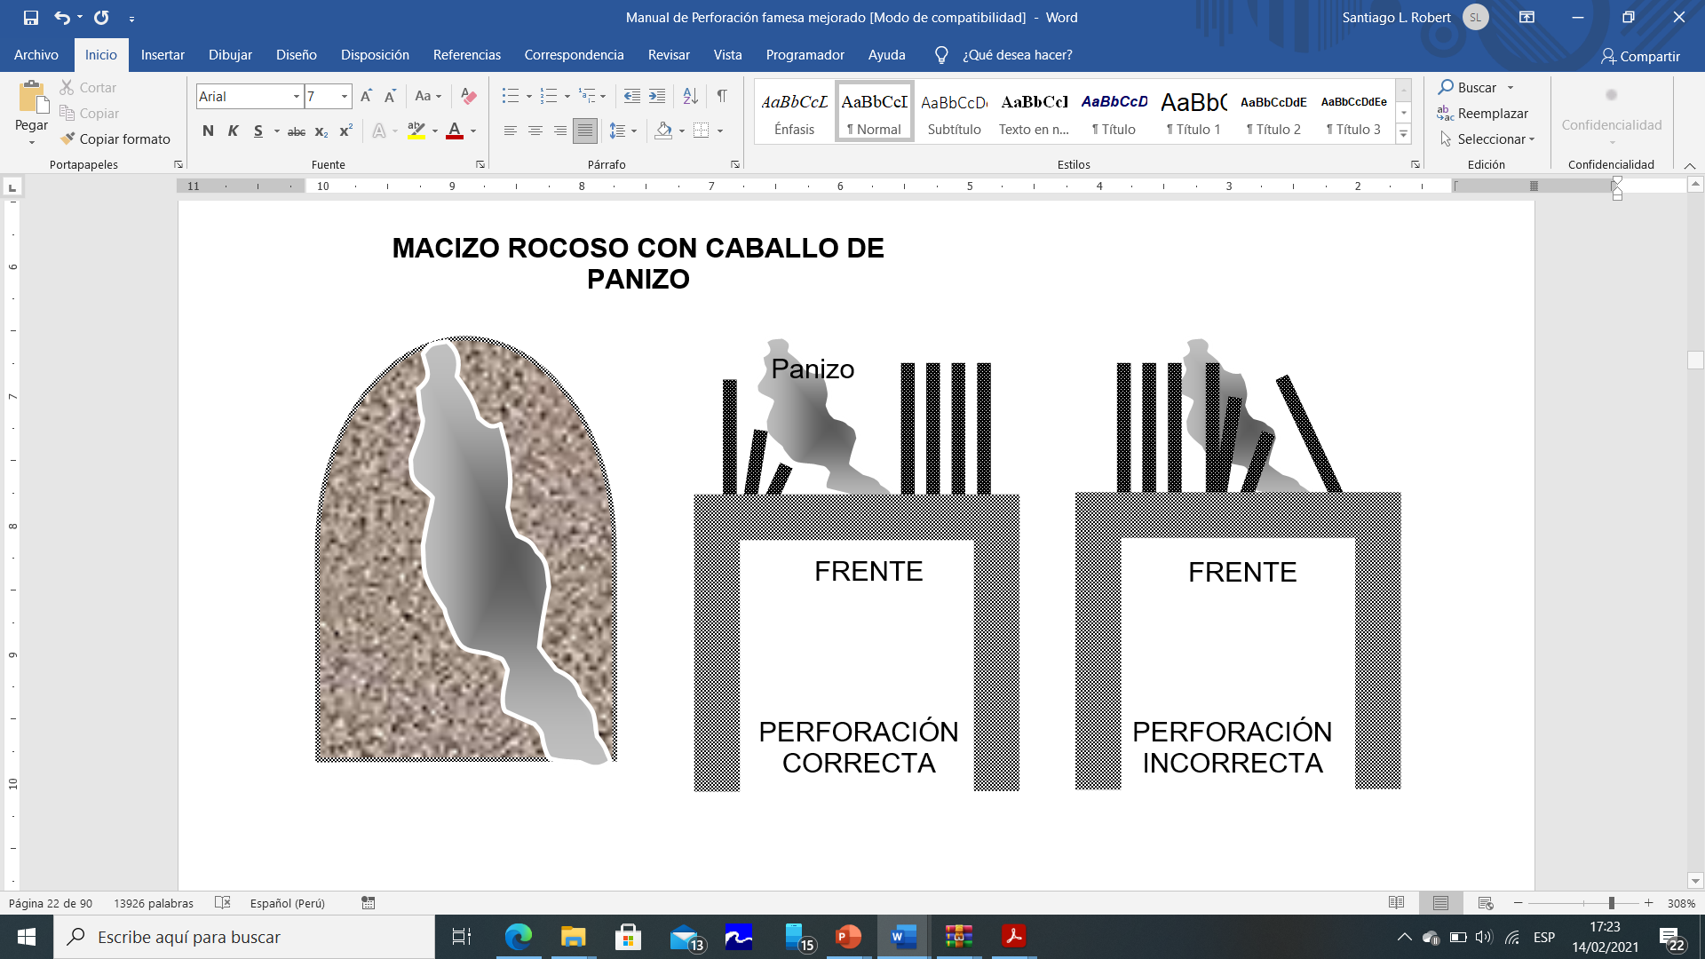
b).TIPOS DE MACIZO ROCOSO PARA LA PERFORACIÓN
3.- Macizo rocoso con caballo de panizo
Perforar sólo la parte de roca consistente ubicando los taladros de modo que abarquen el mayor cuerpo posible n de la roca consistente, estudiando la ubicación y dirección de los taladros, evitando perforar en el panizo.
Se debe usar mallas estándar para éste tipo de roca que estará determinado, él perforista debe observar con detenimiento el frente, para poder juzgar cual es la malla más conveniente para el disparo.
Para la perforación de éste tipo de roca se debe hacer con poca presión y un caudal mayor de agua.

Slide 17
b).TIPOS DE MACIZO ROCOSO PARA LA PERFORACIÓN
4.- Macizo rocoso suelto.
Es el tipo de macizo rocoso que no presenta consistencia alguna, tendiéndose que realizar sostenimiento inmediatamente por la recomendación por departamento de Geomecánica, para impedir derrumbes. También se le llama macizo rocoso molido, pues no se encuentra con frecuencia piezas grandes; los cuidados en este terreno son:
Situar los taladros algo dentro de los bordes de la sección para que al explosionar los tiros no se agrande demasiado la sección del frente.
Usar pocos taladros de poca profundidad para que no se forme un bovedón en la galería o cualquier labor.
Usar poca carga de dinamita y/o cualquier explosivo de baja potencia.
Antes de iniciar la perforación, se debe colocar el sostenimiento recomendado por el departamento de geomecánica.

Slide 18
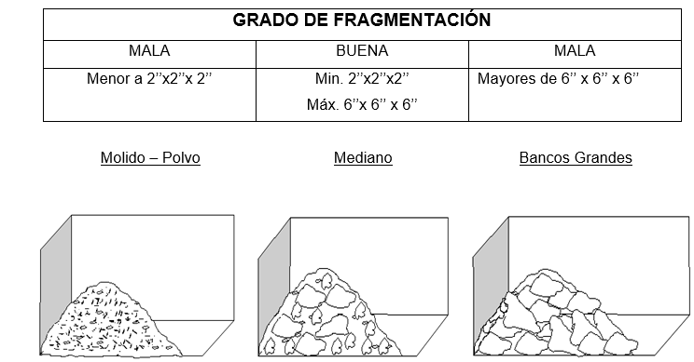
c).GRADO DE FRAGMENTACIÓN
El grado de fragmentación deseado, que debe tener el material ya roto después de la voladura, en los frentes siempre se desea que el material volado sea fragmentado adecuadamente, a fin de facilitar la limpieza con los equipos LHD, la granulometría debe ser de 6’’ x 6’’ x 6’’ por lo menos, pero en labores de producción siempre se tendrá en cuenta el espaciamiento de la parilla del echadero, con el fin de no causar bancos, ni moler el material que en mineral es una gran pérdida del metal.

Slide 19
c).GRADO DE FRAGMENTACIÓN
Otros factores de los que depende la fragmentación.
La profundidad de los taladros influye bastante, pues a medida que se va profundizando el taladro, la resistencia del terreno a la voladura va aumentando y el explosivo tiene que trabajar más para poder fragmentar la roca. Es importante tener en cuenta el diseño de secuencia de voladura, con relación a los retardos de taladro a taladro siempre debe ser superior a 100 milisegundos, una regla práctica es, por cada metro perforado debe tener 30 milisegundos de retardo es decir, en un taladro de 3 metros el retardo mínimo debe ser 120 milisegundo, por cada taladro, en una voladura en breasting es recomendable usar iniciadores no eléctricos de periodo largo para mejorar el grado de fragmentación.
Otro factor es la geometría de disparo o sea con relación al burden y el espaciamiento, también tiene que ver también las discontinuidades y cuñas presentes en la roca.

Slide 20
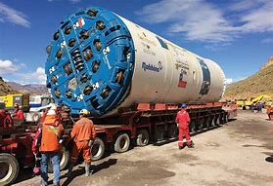
8.2 DISEÑO DE TÚNELES Y GALERIAS SUBTERRANEAS
El aprovechamiento del subsuelo, tanto en obras públicas como en minería, exige la realización de túneles y galerías cada día en mayor número.
En los últimos tiempos, la excavación mecánica con minadores y tuneladoras ha experimentado un gran avance, llegándose a atravesar rocas con resistencias de hasta 140 MPa. En rocas duras, son los últimos equipos los que poseen un mayor campo de aplicación, ofreciendo algunas ventajas como son: la perforación sin daños a la roca alrededor del túnel, una superficie de corte regular que reduce las necesidades de sostenimiento y/o revestimiento definitivo, menos necesidades de personal, etc.
Pero, la excavación con explosivos sigue aún aplicándose con profusión, pues el método anterior presenta también ciertos inconvenientes:
El sistema de trabajo es muy rígido, ya que las secciones deben ser circulares.
Los terrenos atravesados no deben presentar grandes variaciones y trastornos geológicos.
Las curvas deben tener un radio superior a los 300 m. La excavación inicial de preparación es elevada, y
El personal debe estar muy especializado.

Slide 21
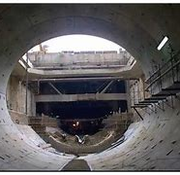
8.2 DISEÑO DE TÚNELES Y GALERIAS SUBTERRANEAS
El arranque con perforación y voladura palia en gran parte esos inconvenientes, pues en cuanto a las secciones, aunque éstas sean grandes, las excavaciones pueden realizarse por fases con galerías de avance, destrozas laterales y/o banqueo al piso, y además los jumbos modernos poseen secciones de cobertura de grandes dimensiones y formas.

Slide 22
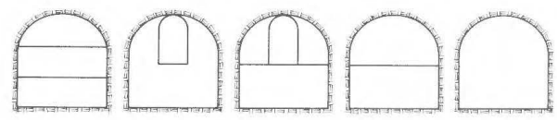
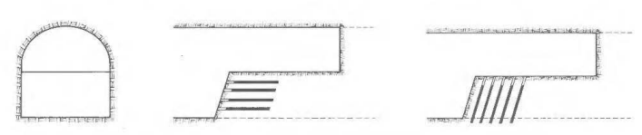
8.2 DISEÑO DE TÚNELES Y GALERIAS SUBTERRANEAS
1. SISTEMAS DE AVANCE
La forma o el esquema según el cual se ataca la sección de los túneles y galerías depende de diversos factores:
Equipo de perforación empleado.
Tiempo disponible para la ejecución.
Tipo de roca. - Tipo de sostenimiento, y
Sistema de ventilación.
Banqueo vertical u horizontal en un túnel con avance en 2 secciones
Sistema de Avance en la excavación de Túneles y galerías
En rocas competentes los túneles con secciones inferiores a 100 m2 pueden excavarse con perforación y voladura a sección completa o en un solo paso. La excavación por fases se utiliza para la apertura de grandes túneles donde la sección resulta demasiado grande para ser cubierta por el equipo de perforación, o cuando las características geomecánicas de las rocas no permiten la excavación a plena sección.
El banqueo puede ser vertical, en cuyo caso será necesario disponer de un carro de perforación con una deslizadera no demasiado grande, pues de lo contrario presentará problemas de ubicación en puntos próximos a los hastiales. La ventaja de este sistema es que el banco completo puede ser perforado y volado de forma continua y simultánea con la bóveda.
1 2 3 4 5 4 a b

Slide 23
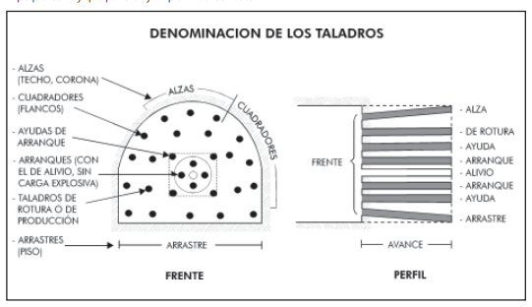
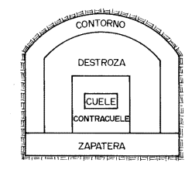
8.2 DISEÑO DE TÚNELES Y GALERIAS SUBTERRANEAS
2. ESQUEMAS DE VOLADURA EN TÚNELES
Las voladuras en túneles y galerías se caracterizan por no existir, inicialmente, ninguna superficie libre de salida salvo el propio frente de ataque. El principio de ejecución se basa en crear un hueco libre con los barrenos del cuele y contracuele hacia el cual rompen las cargas restantes de la sección. Dicho hueco tiene, generalmente, una superficie de 1 a 2 m2 , aunque con diámetros de perforación grandes se alcanzan hasta los 4 m2. En los cueles en abanico los barrenos del cuele y contracuele llegan a cubrir la mayor parte de la sección.

Slide 24
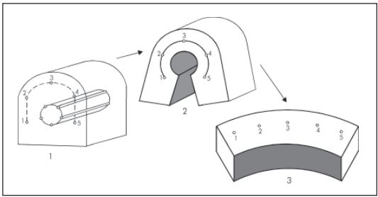
8.2 DISEÑO DE TÚNELES Y GALERIAS SUBTERRANEAS
2. ESQUEMAS DE VOLADURA EN TÚNELES
I). PERFORACIÓN DE ARRANQUE
Área abierta del arranque
Es la destinada a crear una segunda cara libre de gran superficie para facilitar la subsiguiente rotura del resto de la sección, de modo que los taladros del núcleo y de la periferia pueden trabajar destrozando la roca en dirección hacia dicha cavidad.
Según las dimensiones de un túnel y el diámetro de los taladros, el área de la cavidad de arranque puede ser de 1 a 2 m2, normalmente adecuada para facilitar la salida de los taladros del núcleo hacia ella, pero con taladros de diámetros mayores el área necesaria puede llegar a 4 m2.

Slide 25
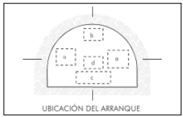
8.2 DISEÑO DE TÚNELES Y GALERIAS SUBTERRANEAS
2. ESQUEMAS DE VOLADURA EN TÚNELES
Ubicación de arranque
Cerca de uno de los flancos: se requerirá menos taladros en el frontón.
Cerca al techo: proporciona buen desplazamiento y centrado de la pila de escombros, pero con mayor consumo de explosivo.
Al piso: es conveniente sólo cuando el material puede caer fácilmente por desplome.
Centro de la sección ligeramente por debajo del punto medio:

Slide 26
8.2 DISEÑO DE TÚNELES Y GALERIAS SUBTERRANEAS
2. ESQUEMAS DE VOLADURA EN TÚNELES
A. MÉTODOS DE ARRANQUE
Corresponden a las formas de efectuar el disparo en primera fase para crear la cavidad de corte, que comprenden dos grupos:
MÉTODOS DE CORTES
2. Cortes en Paralelo
1. Cortes en Diagonal

Slide 27
8.2 DISEÑO DE TÚNELES Y GALERIAS SUBTERRANEAS
1). CORTES EN DIAGONAL
La efectividad de los cortes en diagonal consiste en que se preparan en forma angular con respecto al frente del túnel, lo que permite que la roca se rompa y despegue en forma de “descostre sucesivo” hasta el fondo del disparo.
VENTAJAS
DESVENTAJAS
Recomendable para roca muy tenaz o plástica por el empuje que proporcionan “desde atrás”.
Aplicables para las rocas que tienen planos de rotura definidos, ya que dan mayor alternativa que el corte paralelo para atacarlas con diferentes ángulos.
No se “congelan” o “sinterizan” por exceso de carga o inadecuada distancia entre taladros, como ocurre frecuentemente con los cortes paralelos.
La carga explosiva, los taladros de arranque, es decir los más cercanos a la cara libre, no requieren una elevada densidad.
En su mayoría se efectúan con perforadoras manuales.
Avance por lo general es menor en profundidad que con los cortes en paralelo (45 y 50% del ancho del túnel).
Mayor probabilidad de perforar taladros excesivos.
Son más incómodos para perforar porque el operador tiene que ver imaginariamente cómo están quedando ubicados y orientados los taladros, para evitar que se intercepten.
Estos cortes son mayormente aplicados en túneles y galerías de corta sección con taladros de pequeño diámetro.

Slide 28
8.2 DISEÑO DE TÚNELES Y GALERIAS SUBTERRANEAS
TIPOS DE CORTES EN DIAGONAL
TIPOS DE CORTES DIAGONALES
1. Cortes en Cuña
2. Cortes en Abanico
3. Cortes combinados
Cuña en ejecución Vertical
Cuña en ejecución Horizontal (“V”, “W”)
Corte Piramidal
Cuña mas abanico
Paralelo mas abanico

Slide 29
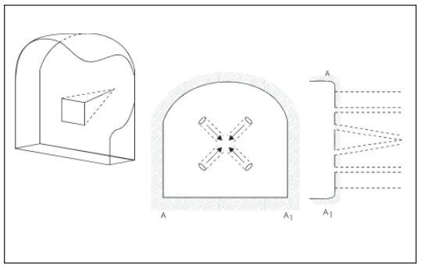
a. Corte piramidal
Comprende a cuatro o más taladros dirigidos en forma de un haz convergente hacia un punto común.
VENTAJAS
Este método requiere de una alta concentración de carga en el fondo de los taladros (apex de la pirámide).
Preferibles para piques y chimeneas.
Según la dimensión del frente puede tener una o dos pirámides superpuestas.
Aplicable para rocas duras y tenaces
DESVENTAJAS
Con este corte se pueden lograr avances de sólo 80% del ancho de la galería;
Alto grado de proyección de escombros a considerable distancia del frente.

Slide 30
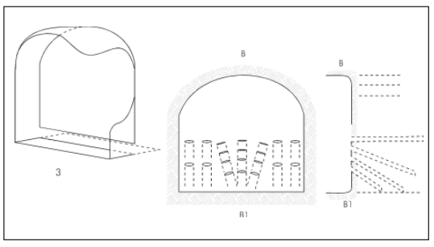
c. Corte en Cuña de Arrastre
Es prácticamente un corte en cuña efectuado a nivel del piso de la galería.
VENTAJAS
Provechoso par minas de carbón en mantos.
Buen avance en rocas suaves.
Buena práctica para avances cortos
DESVENTAJAS
Se emplea poco en Túneles.
No aplicable en minas metálicas
No apto para rocas duras sólo a roca suave

Slide 31
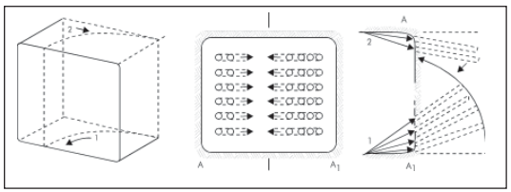
d. Corte en abanico
Es similar al de arrastre pero con el corte a partir de uno de los lados del túnel.
VENTAJAS
Aplicable a rocas suaves a intermedias.
DESVENTAJAS
Poco utilizable.
Requiere cierta anchura para conseguir avance aceptable.
e. Corte combinado de cuña y abanico
Usualmente recomendado para roca tenaz y dura, hasta elástica. Útil y muy confiable, aunque es difícil de perforar.

Slide 32
2). CORTES EN PARALELO
Se han generalizado por el empleo cada vez mayor de máquinas perforadoras tipo Jumbo, que cuentan con brazos articulados en forma de pantógrafo para facilitar el alineamiento y dar precisión en la ubicación de los mismos en el frente de voladura
VENTAJAS
DESVENTAJAS
Todos tienen la misma longitud llegando al pretendido fondo de la labor.
El perfil o acabado final de la pared continua del túnel depende de la estructura geológica de la roca, básicamente de su forma y grado de fisuramiento natural (clivaje, diaclasamiento, estratificación) y de su contextura.
Aplicable para diferentes diámetros de taladros se requieren diferentes espaciamientos entre ellos.
Estos cortes son aplicados generalmente en roca homogénea y competente.
Son fáciles y rápidos de ejecutar.
Imposible perforar en diagonal con estas máquinas mecanizadas.
El hueco central debe tener suficiente capacidad para acoger los detritos creados por el disparo de los primeros taladros de ayuda cercanos.
No siempre dan el resultado esperado, ya que cualquier error en la perforación (paralelismo y profundidad), en la distribución del explosivo o en el método de encendido se reflejará en mala formación de la cavidad, o en la sinterización (aglomeración) de los detritos iniciales que no abandonan la cavidad a su debido tiempo, perjudicando la salida de los taladros restantes.
Si la carga explosiva es demasiado baja el arranque no romperá adecuadamente, y si es muy elevada la roca puede desmenuzarse y compactar malogrando el corte lo que afectará todo el disparo.

Slide 33
8.2 DISEÑO DE TÚNELES Y GALERIAS SUBTERRANEAS
TIPOS DE CORTES EN PARALELO
TIPOS DE CORTES PARALELOS
1. Corte Quemado
2. Cortes Cilíndrico con taladros de alivio
3. Cortes Escalonados por tajadas horizontales
Arranque Cilíndrico de doble espiral
Arranque Coromant
Arranque Fagersta
Arranque de 4 secciones

Slide 34
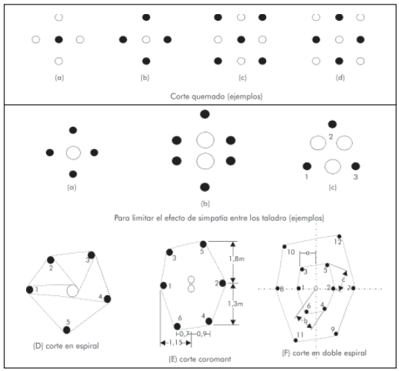
1. Corte Quemado
Comprende a un grupo de taladros de igual diámetro perforados cercanamente entre sí con distintos trazos o figuras de distribución, algunos de los cuales no contienen carga explosiva de modo que sus espacios vacíos actúan como caras libres para la acción de los taladros con carga explosiva cuando detonan.
VENTAJAS
Aplicable para secciones pequeñas
Aplicables para perforaciones manuales
La proyección de escombros alcanza una longitud de 5 a 6 m a partir del nuevo frente.
Los avances oscilan entre el 80 y el 95%
DESVENTAJAS
Como los taladros son paralelos y cercanos, las concentraciones de carga son elevadas.
Los avances son reducidos y no van más allá de 2,5 m por disparo.

Slide 35
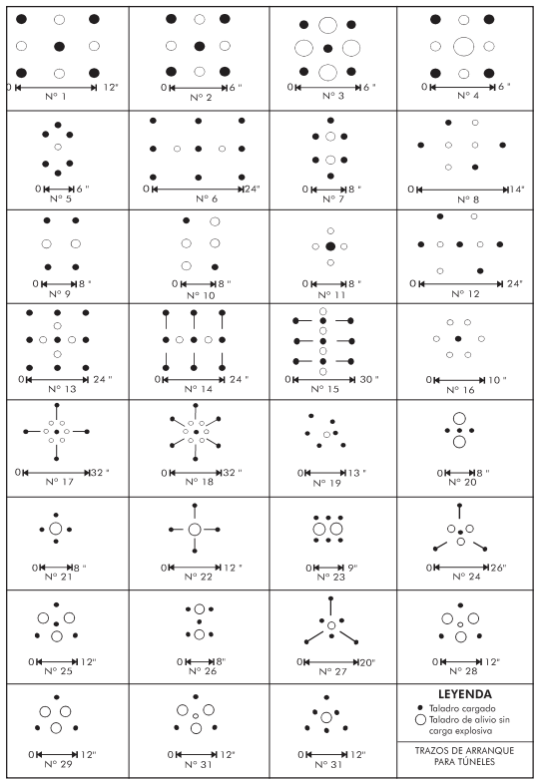
2. Corte Cilíndrico
Este tipo de corte mantiene similares distribuciones que el corte quemado, pero con la diferencia que influye uno o más taladros centrales vacíos de mayor diámetro que el resto, lo que facilita la creación de la cavidad cilíndrica.
VENTAJAS
Normalmente proporciona mayor avance que el corte quemado.
Se utiliza con más frecuencia en la excavación de túneles y galerías, con independencia de las dimensiones de éstas
DESVENTAJAS
Como los taladros son paralelos y cercanos, las concentraciones de carga son elevadas.
Los avances son reducidos y no van más allá de 2,5 m por disparo.
Se emplea mas tiempo en perforara los alivios.

Slide 36
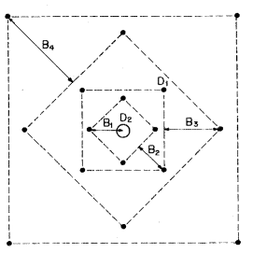
a. Corte Cilíndrico de 4 Secciones
Este tipo de corte mantiene similares distribuciones que el corte quemado, pero con la diferencia que influye uno o más taladros centrales vacíos de mayor diámetro que el resto, lo que facilita la creación de la cavidad cilíndrica.
VENTAJAS
Es de aplicación más sencillo de replanteo y ejecución.
Avance de 95% al 100% que depende del diámetro de taladros de alivio y desviación de los taladros cargados.
DESVENTAJAS
Al no mantenerse el paralelismo genera tiros cortados.

Slide 37
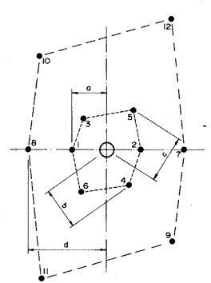
b. Corte Cilíndrico de doble espiral
Se perfora un barreno central con un diámetro entre 75 y 200 mm que es circunvalado por los barrenos más pequeños cargados y dispuestos en espiral.
VENTAJAS
El perforista no se preocupa de los espacios centímetros.
Avance de hasta 95% que depende del diámetro de taladros de alivio y desviación de los taladros cargados.
DESVENTAJAS
Al no mantenerse el paralelismo genera tiros soplados generalmente.

Slide 38
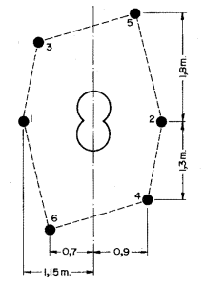
c. Corte Cilíndrico de Coromant
Consiste en la perforación de dos barrenos secantes de igual diámetro (57 mm), que constituyen el hueco libre en forma de «8» para las primeras cargas.
VENTAJAS
Mejor cara libre para los taladros iniciales
Avance de hasta 95% que depende del diámetro de taladros de alivio y desviación de los taladros cargados.
DESVENTAJAS
Se utiliza una plantilla de perforación para taladrar los dos barrenos anteriores y los restantes del arranque.
Posible atasco del barreno al comunicar el taladro de alivio

Slide 39
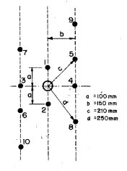
d. Corte Cilíndrico de Fagersta
Se perfora un barreno central de 64 ó 76 mm de diámetro y el resto de los barrenos cargados más pequeños.
VENTAJAS
Aplicable para seccione pequeñas.
Aplicable para perforaciones manuales
DESVENTAJAS
No aplicable para equipos Jumbos

Slide 40
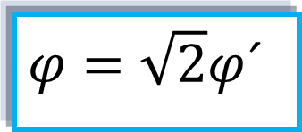
8.2 DISEÑO DE TÚNELES Y GALERIAS SUBTERRANEAS
B. DISEÑO DE MALLA DE PERFORACION Y VOLADURA POR CORTE CILINDRICA DE CUATRO SECCIONES
Técnica sueca (actualizadas por Holmberg (1982))
Cuando se utilizan arranques de dos taladros vacíos en lugar de uno solo de mayor diámetro, la ecuación anterior sigue siendo válida haciendo.
1. Avance por disparo
El avance por disparado está limitado por el diámetro del taladro de alivio y la desviación de los taladros cargados.
Si la desviación de los taladros no excede el 2% se estima como:
$$φ=\sqrt{2}φ´$$
Ø´ : Diámetro de los dos taladros vacios (m)
A = 95%L
Si la perforación se hace con una sola broca, el diámetro del taladro vacío equivalente se calculará usando la siguiente relación matemática:
Donde:
A: avance por disparo (m)
L: longitud de barreno (m).
Ø : Diámetro de los taladros vacios (m)
L = 0.15 + 34.1Ø – 39.4Ø²
Donde:
n = Nº de taladros vacíos en el arranque
d₀ = diámetro de los taladros de producción (mm.)
ø = diámetro del taladro vacío equivalente (mm.)

Slide 41
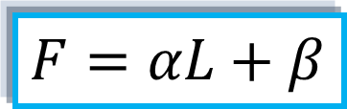
8.2 DISEÑO DE TÚNELES Y GALERIAS SUBTERRANEAS
B. DISEÑO DE MALLA DE PERFORACION Y VOLADURA POR CORTE CILINDRICA DE CUATRO SECCIONES
2. Arranque:
Primer cuadrante:
Cálculo de concentración de carga:
1. Para cargados con cartuchos
Cálculo del burden en el 1er cuadrante.
1.5Ø, Si la desviación del taladro es (0.5% -1.0%).
B₁ =
Usando el modelo matemático de langerfors y kihlstrom, la concentración de carga par el 1er cuadrante se determina de la siguiente manera:
1.7Ø-F, Si la desviación del taladro es mayor o igual a 1%
Donde:
B₁ = burden en el primer cuadrante
ø = diámetro del taladro vacío o el equivalente
F = máxima desviación de la perforacion
$$F=αL+β$$
Donde:
q₁ = concentración de carga (kg/m) en el 1er cuadrante.
B = burden (m).
ø = diámetro del taladro vacío (m)
d₀ = diámetro de los taladros de producciòn (m)
= desviación angular (m/m).
= desviación en el collar o empate (m).
L = profundidad del taladro (m).

Slide 42
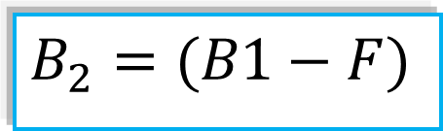
8.2 DISEÑO DE TÚNELES Y GALERIAS SUBTERRANEAS
B. DISEÑO DE MALLA DE PERFORACION Y VOLADURA POR CORTE CILINDRICA DE CUATRO SECCIONES
2. Arranque:
Para los demás cuadrantes
Primer cuadrante:
Cálculo de concentración de carga:
1. Para cargados a granel (Anfo)
Luego de disparar el 1er cuadrante, queda una abertura rectangular de ancho “a”.
Donde:
A = ancho de la abertura creada en el 1er cuadrante (m).
B₁ = burden en el 1er cuadrante (m).
F = desviación de la perforación (m).
Donde:
S_{ANFO} = potencia por peso del explosivo relativa al an/fo.
C = constante de roca: se refiere a la cantidad de explosivo necesario para remover 1 m³ de roca.
C = [0.2 – 0.4],
Cálculo del burden en el 2^{d0} cuadrante.
$$B_{2}=(B1−F)$$

Slide 43
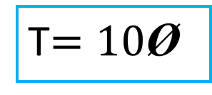
8.2 DISEÑO DE TÚNELES Y GALERIAS SUBTERRANEAS
B. DISEÑO DE MALLA DE PERFORACION Y VOLADURA POR CORTE CILINDRICA DE CUATRO SECCIONES
2. Arranque:
Para los demás cuadrantes
Si la restricción de deformación plástica no es satisfactoria, es mejor normalmente elegir un explosivo de menor potencia, con el fin de optimizar la fragmentación.
Existen algunas restricciones en cuanto a “B2”, ya que se debe cumplir:
El ángulo de apertura debe ser menor que (90º), esto significa que.
para que no se produzca la deformación plástica. Si esto no se cumple, se modificará la concentración lineal de carga calculándola con:
Taxco:
T$=10\text{Ø}$
Ó

Slide 44
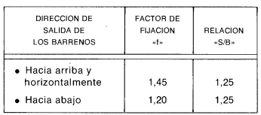
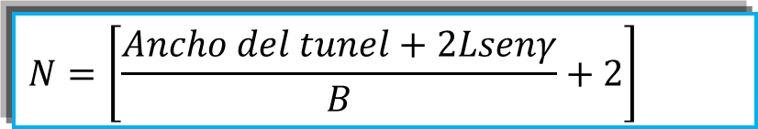
8.2 DISEÑO DE TÚNELES Y GALERIAS SUBTERRANEAS
B. DISEÑO DE MALLA DE PERFORACION Y VOLADURA POR CORTE CILINDRICA DE CUATRO SECCIONES
3. Arrastre:
Donde:
F: Factor de fijación. Generalmente se toma 1,45 para tener en cuenta el efecto gravitacional y el tiempo de retardo entre barrenos .
S/B: Relación entre el espaciamiento y el burden. Se suele tomar igual a 1.
C: Constante de roca corregida.
El Nº de taladros en el arrastre está dada por:
$$N=\left[\frac{Ancho del tunel+2Lsenγ}{B}+2\right]$$
Donde:
N = número de taladros del arrastre.
L = profundidad de los taladros (m).
γ = ángulo de desviación en el fondo del taladro (γ = 3º).
B = burden (m).
C =

Slide 45
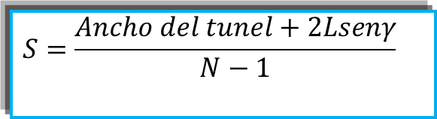
8.2 DISEÑO DE TÚNELES Y GALERIAS SUBTERRANEAS
B. DISEÑO DE MALLA DE PERFORACION Y VOLADURA POR CORTE CILINDRICA DE CUATRO SECCIONES
3. Arrastre:
El espaciamiento de los taladros es calculado por la siguiente expresión matemática:
La longitud de carga de fondo (hb) está dada por:
$$S=\frac{Ancho del tunel+2Lsenγ}{N−1}$$
El Nº de taladros en el arrastre está dada por:
La longitud de carga de columna (hc) está dada por:
El burden práctico como función de γ y F está dado por:
Generalmente, para este método, se recomienda usar cargas de columna del 70% de la carga de fondo.

Slide 46
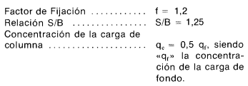
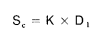
8.2 DISEÑO DE TÚNELES Y GALERIAS SUBTERRANEAS
B. DISEÑO DE MALLA DE PERFORACION Y VOLADURA POR CORTE CILINDRICA DE CUATRO SECCIONES
4. Contorno:
Si en la excavación no se precisa una voladura de contorno o de recorte, los esquemas se calculan de acuerdo con lo indicado para los taladros de piso o arrastre, con los siguientes valores:
Donde
“K” : varia entre (15- 16)
S/B:0.8
Concentración lineal de carga
La concentración lineal de carga mínima se determina en función del diámetro de perforación. Para barrenos con un calibre inferior a los 150 mm se emplea la ecuación:
En el caso de tener que realizar voladuras de contorno el espaciamiento entre taladros se calcula a partir de:

Slide 47

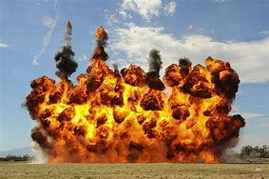
8.3 SELECCIÓN DE EXPLOSIVOS Y ACCESORIOS
La elección del tipo de explosivo forma parte importante del diseño de una voladura y, por consiguiente, de los resultados a obtener.
Los usuarios de explosivos a menudo caen en la rutina y en el espejismo de unos costes mínimos de arranque sin tener en cuenta toda una serie de factores que son necesarios analizar para una correcta selección:
Precio del explosivo,
Diámetro de carga,
Características de la roca,
Volumen de roca a volar,
Presencia de agua,
Condiciones de seguridad,
Atmósferas explosivas
Problemas de suministro.

Slide 48
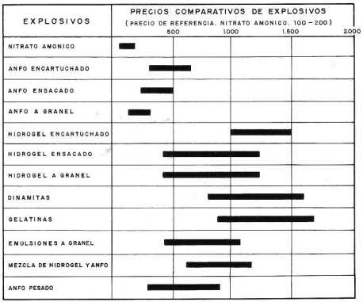
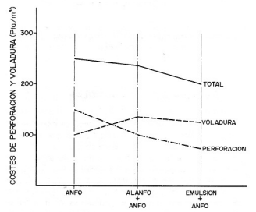
8.3 SELECCIÓN DE EXPLOSIVOS Y ACCESORIOS
1. PRECIO DEL EXPLOSIVO
El coste del explosivo es evidentemente un criterio de selección muy importante. En principio, hay que elegir el explosivo más barato con el que se es capaz de realizar un trabajo determinado.
Al hablar del precio de los explosivos sería más correcto hacerla expresando éste por unidad de energía disponible (PTA/kcal) que por unidad de peso (PTA/kg), pues en definitiva los resultados de las voladuras dependen de la energía destínada a la fragmentación y esponjamiento de la roca.

Slide 49
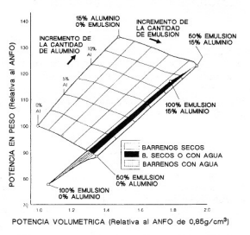
8.3 SELECCIÓN DE EXPLOSIVOS Y ACCESORIOS
1. PRECIO DEL EXPLOSIVO
Para un diseño geométrico de voladura fijado, utilizando un diámetro de barreno dado, el menor coste se obtendrá empleando un explosivo que prorcione la potencia requerida al menor coste por unidad de longitud de taladro cargado”.
La posible elección del producto explosivo se muestra en la Fig. que presenta la relación entre Potencia Relativa en Peso y Potencia Relativa en Volumen de diferentes tipos de ANFO, emulsiones y ANFO Pesado aluminizados y no aluminizados. Esta figura también muestra cuando pueden usarse los distintos explosivos en barrenos con agua, secos o desaguados: Para una Potencia Relativa en Volumen dada.
Refleja que hay una amplia gama de explosivos que pueden elegirse para un esquema de voladura dado.
Desde un punto de vista económico, el mejor explosivo no es el más barato sino aquel con el que se consigue el menor coste de voladura

Slide 50
8.3 SELECCIÓN DE EXPLOSIVOS Y ACCESORIOS
2. DIÁMETRO DE CARGA
Cuando se utilizan explosivos cuya velocidad de detonación varía fuertemente con el diámetro, como es el caso del ANFO, hay que tomar las siguientes precauciones:
Con barrenos de diámetro inferior a 50 mm es preferible, a pesar del mayor precio, emplear hidrogeles o dinamitas encartuchadas.
Entre 50 y 100 mm el ANFO es adecuado en las voladuras en banco como carga de columna y en las voladuras de interior aumentando la densidad hasta un 20% con cargadoras neumáticas y cebándolo de forma efectiva. Cuando se usan hidrogeles, tanto a cielo abierto como en interior, éstos son generalmente encartuchados y sensibles al detonador.
Por encima de los 100 mm, no existen problemas con el ANFO, aunque en rocas duras es preferible diseñar las columnas de forma selectiva y con un buen sistema de iniciación. En los calibres grandes con las diferentes mezclas explosivas a granel (ANFO, hidrogeles, emulsiones y ANFO pesado) es muy económico realizar la carga COn medios mecánicos
Por último, los explosivos gelatinosos y pulverulentos encartuchados se siguen usando en diámetros pequeños, pero en calibres de tipo medio están siendo sustituidos por los hidrogeles y emulsiones encartuchadas

Slide 51
8.3 SELECCIÓN DE EXPLOSIVOS Y ACCESORIOS
3. CARACTERÍSTICAS DE LA ROCA
Las propiedades geomecánicas del macizo rocoso a volar conforman el grupo de variables más importante, no sólo por su influencia directa en los resultados de las voladuras sino además por su interrelación con otras variables de diseño.
TIPOS DE ROCAS PARA SELECCIÓN DE EXPLOSIVO
1. Rocas masivas resistentes
2. Rocas muy fisuradas
3. Rocas conformadas en bloques
Explosivos con elevada energía de gases.
4. Rocas porosas
Explosivos con elevada densidad y velocidad de detonación (Hidrogeles, emulsiones y explosivos gelatinosos)
Explosivos como ALANFO o el Anfo Pesado
Explosivos de baja densidad y velocidad detonación (Anfo)

Slide 52
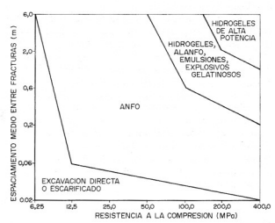
8.3 SELECCIÓN DE EXPLOSIVOS Y ACCESORIOS
3. CARACTERÍSTICAS DE LA ROCA
Selección de explosivos en función de las propiedades geomecánicas de los macizos rocosos (Brady y Brown, 1985)

Slide 53
8.3 SELECCIÓN DE EXPLOSIVOS Y ACCESORIOS
4 VOLUMEN EN ROCA A VOLAR
5. CONDICIONES ATMOSFERICAS
Los volúmenes de excavación a realizar y ritmos de trabajo marcan los consumos de explosivo a efectuar dentro de las operaciones de arranque.
En las obras de mayor envergadura las cantidades de explosivo pueden llegar a aconsejar su utilización a granel, ya que posibilitan la carga mecanizada desde las propias unidades de transporte, se reducen los costes de mano de obra dedicada a dicha operación y se aprovecha mejor el volumen de roca perforado.
Las bajas temperaturas ambientales influyen fuertemente en los explosivos que contienen NG, ya que tienden a congelarse a temperaturas inferiores a 8ºC. Para solventar este problema se utilizan sustancias como el Nitroglicol que hacen que el punto de congelación pase a 20°C.
Las altas temperaturas también dan lugar a inconvenientes que hacen el manejo del explosivo peligroso como es el caso de la denominada exudación. Con el desarrollo de los hidrogeles, esos riesgos han desaparecido prácticamente, aunque con el frío los encartuchados se hacen más insensibles y se precisa una mayor energía de iniciación. El ANFO tampoco se ve afectado por las bajas temperaturas si el cebado es eficiente, pero en ambientes calurosos es preciso controlar la evaporación del combustible líquido

Slide 54
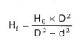
8.3 SELECCIÓN DE EXPLOSIVOS Y ACCESORIOS
6. PRESENCIA DE AGUA
Cuando el ANFO se encuentra en un ambiente que le aporta una humedad superior al 10% se produce su alteración que impide la detonación de la mezcla explosiva. Así, cuando los barrenos contengan agua se 'procederá de las siguientes formas:
Si la afluencia de agua a los taladros impide el desagüe, se pueden utilizar explosivos como los hidrogeles y emulsiones a granel, bombeándolos o vertiéndolos, o explosivos gelatinosos e hidrogeles encartuchados. En este último caso la altura que alcanzaría el agua se puede estimar con la siguiente expresión:
Si la presencia de agua es pequeña, el ANFO triturado se encartuchará dentro de fundas de plástico, alcanzándose densidades próximas a 1,1 g/cm'. El cebado deberá ser axial, pues de lo contrario si uno de los cartuchos resulta dañado y su carga alterada se interrumpirá la detonación dentro de la columna.
Si la cantidad de agua alojada es mayor y no es practicable el procedimiento anterior se puede efectuar el desagüe de los barrenos con una bomba e introducir a continuación una vaina de plástico de resistencia adecuada y proceder a la carga del ANFO a granel.
Donde:
Hf = Altura final del agua.
Ha = Altura inicial del agua.
D = Diámetro del barreno.
d= Diámetro del cartucho de explosivo

Slide 55
8.3 SELECCIÓN DE EXPLOSIVOS Y ACCESORIOS
7. PROBLEMAS DE ENTORNO
8. HUMOS
Las principales perturbaciones que inciden sobre el área próxima a las voladuras son las vibraciones y onda aérea.
Desde el punto de vista del explosivo, aquellos que presentan una elevada «ET» son los que dan lugar a un mayor nivel de vibraciones. Así, si es factible, será mejor utilizar ANFO que hidrogeles.
El seccionado y secuenciado de cargas se puede realizar también con explosivos a granel y encartuchados aplicando diferentes técnicas de iniciación.
Los humos intervienen como criterio de elección sólo en los trabajos subterráneos y es preciso señalar que más que un problema propio del explosivo suele ser un problema de insuficiencia de ventilación de las labores.
La presencia de fundas de plástico, diámetros de carga inadecuados o iniciaciones ineficientes pueden dar lugar a un elevado volumen de humos.
Los hidrogeles sensibles al detonador dan generalmente gases con buenas características, mientras que con los hidrogeles a granel hay que tomar ciertas precauciones, lo mismo que con el ANFO que produce una elevada concentración de gases nitrosos.
Los explosivos gelatinosos son generalmente buenos, pero no así las dinamitas con alto contenido en NA.

Slide 56
8.3 SELECCIÓN DE EXPLOSIVOS Y ACCESORIOS
9. CONDICIONES DE SEGURIDAD
10. ATMOSFERAS EXPLOSIVAS
Las excavaciones que se realizan con atmósferas potencialmente inflamables con grisú o polvo, tanto en minas de carbón como en otras explotaciones metálicas e incluso de obra pública, pueden dar lugar a grandes catástrofes si se producen explosiones secundarias.
Por ello, en esos proyectos es preciso efectuar un estudio de la atmósfera y entorno próximo a la voladura para tomar la decisión de utilizar explosivos de seguridad y/o inhibidores en el material de retacado.
Un punto de equilibrio, a veces no fácil de lograr en un explosivo, es el binomio sensibilidad-seguridad.
Los explosivos gelatinosos tienen una alta sensibilidad, pero si en la pila de escombro queda por algún motivo (descabezamiento de barrenos, rotura de cordón detonante, etc.), restos de explosivo y es necesario el empleo de maquinaria pesada: tractores de orugas o excavadoras, puede producirse la detonación con riesgo para el personal de operación.
Este problema J se ha resuelto con el empleo de los hidrogeles y emulsiones que son insensibles a los golpes, fricciones y estímulos subsónicos, pero poseen un grado J de sensibilidad adecuada para la iniciación.
11. PROBLEMAS SUMINISTRO
Por último, hay que tener en cuenta las posibilidades reales de suministro en función de la localización de los trabajos y puntos de abastecimiento de los explosivos y accesorios.
Asimismo, si se dispone de polvorines propios será necesario considerar los tiempos de almacenamiento y las variaciones de las características explosivas de algunos de los productos.

Slide 57
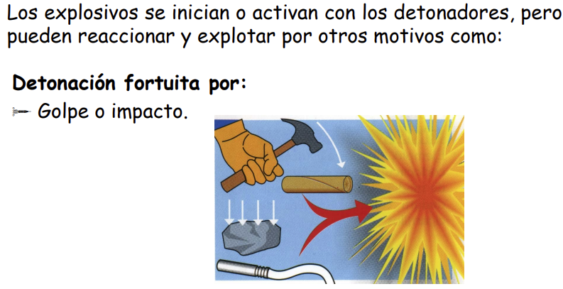
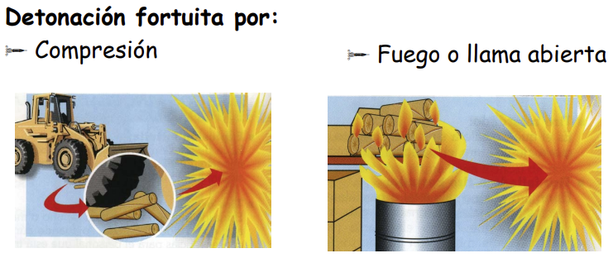
8.4 ENFOQUE DE LA SEGURIDAD DE PERFORACIÓN Y VOLADURA
1.FACTORES DE RIESGO EN EL MANIPULEO DE EXPLOSIVOS

Slide 58
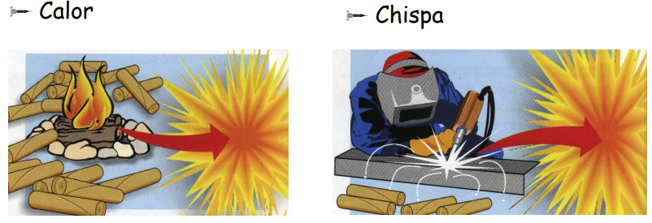
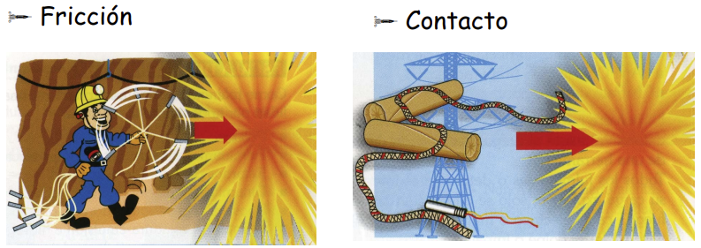
8.4 ENFOQUE DE LA SEGURIDAD DE PERFORACIÓN Y VOLADURA

Slide 59
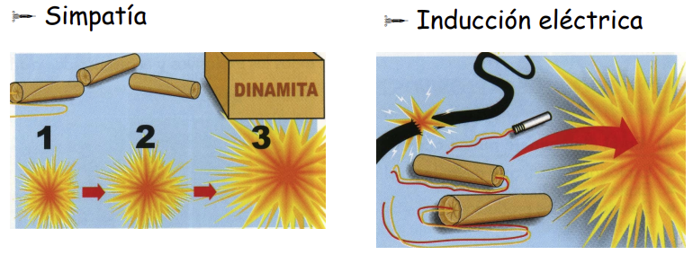
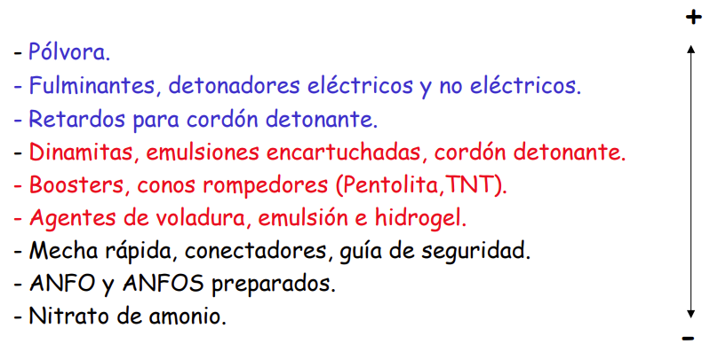
8.4 ENFOQUE DE LA SEGURIDAD DE PERFORACIÓN Y VOLADURA
RANGO DE SENSIBILIDAD

Slide 60
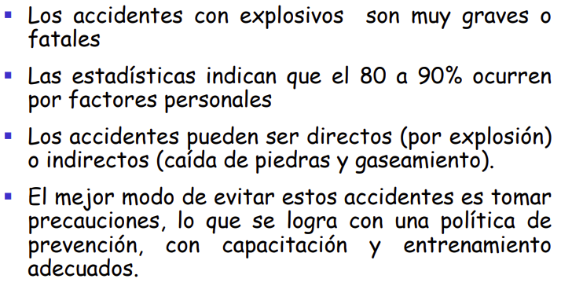
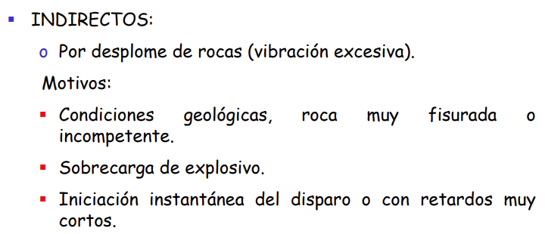
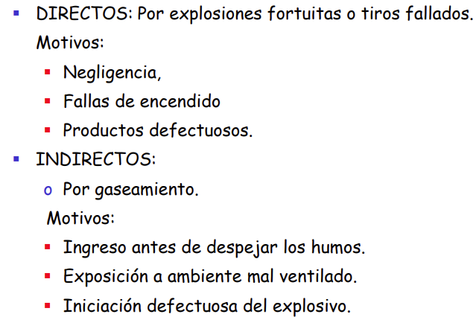
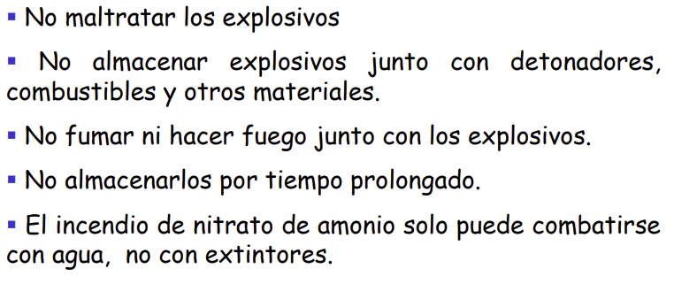
8.4 ENFOQUE DE LA SEGURIDAD DE PERFORACIÓN Y VOLADURA
2. ACCIDENTES CON EXPLOSIVOS

Slide 61




8.4 ENFOQUE DE LA SEGURIDAD DE PERFORACIÓN Y VOLADURA
3. SEGURIDAD EN CARGUIO DE TALADROS

Slide 62




8.4 ENFOQUE DE LA SEGURIDAD DE PERFORACIÓN Y VOLADURA
3. SEGURIDAD EN CARGUIO DE TALADROS
4. SEGURIDAD EN PREPARACIÓN DE CEBADO

Slide 63




8.4 ENFOQUE DE LA SEGURIDAD DE PERFORACIÓN Y VOLADURA
5. SEGURIDAD EN RETACADO DE TALADROS
6. SEGURIDAD EN PREPARACIÓN DE DISPARO

Slide 64




8.4 ENFOQUE DE LA SEGURIDAD DE PERFORACIÓN Y VOLADURA
6. SEGURIDAD EN PREPARACIÓN DE DISPARO
7. SEGURIDAD EN DISPARO

Slide 65


